Slide 1
ПРЕЗЕНТАЦИЯ К ЗАНЯТИЮ
"ПОДАРОК ДОРОГОМУ ЧЕЛОВЕКУ"
Подготовила: Гросс И.Н.

Slide 2
Цели: Формировать представления детей о празднике 8 марта
Воспитывать в детях любовь к маме, бабушке, сестре, воспитывать чувство доброты и благодарности.

Slide 3
Ребята, отгадайте загадку: Пришла, улыбнулась – утихли метели. Позванивать стал колокольчик капели, Река пробудилась, растаяли льды, Наряд белоснежный надели сады. Взревев, за работу взялись трактора. А птицы пропели: «Вить гнёзда пора!» (Весна).

Slide 4
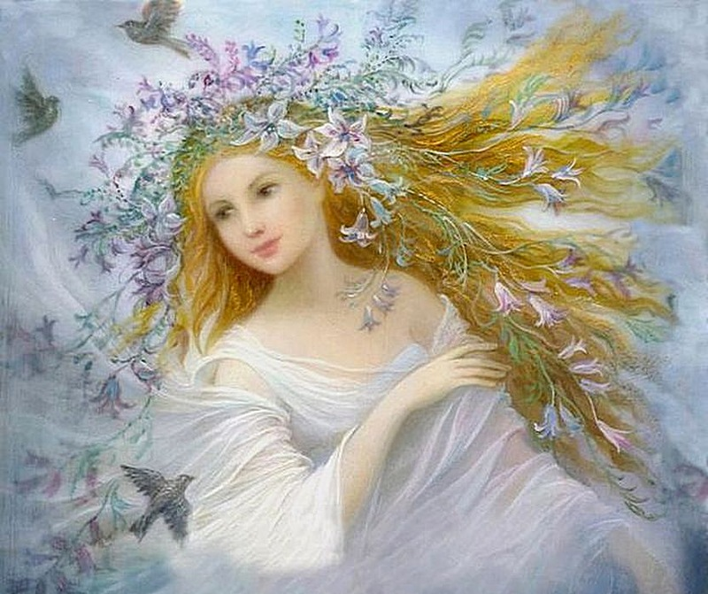

Slide 5
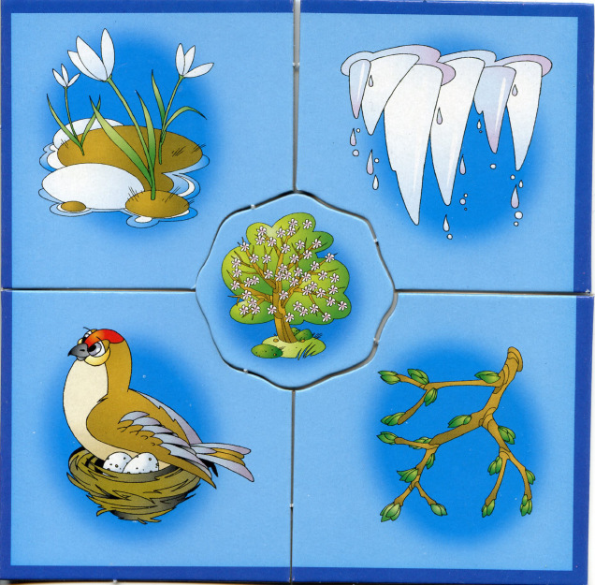
Назовите признаки весны.

Slide 6
Назовите весенние месяцы

Slide 7
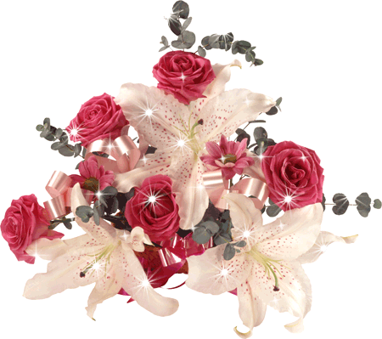
Какой праздник мы отмечаем в марте? Чей это праздник?
В марте есть такой денек С цифрой словно кренделек Кто из вас, ребята знает, Цифра, что обозначает, Дети хором скажут нам: Это праздник наших мам!

Slide 8
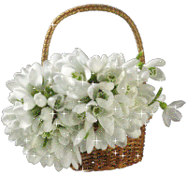
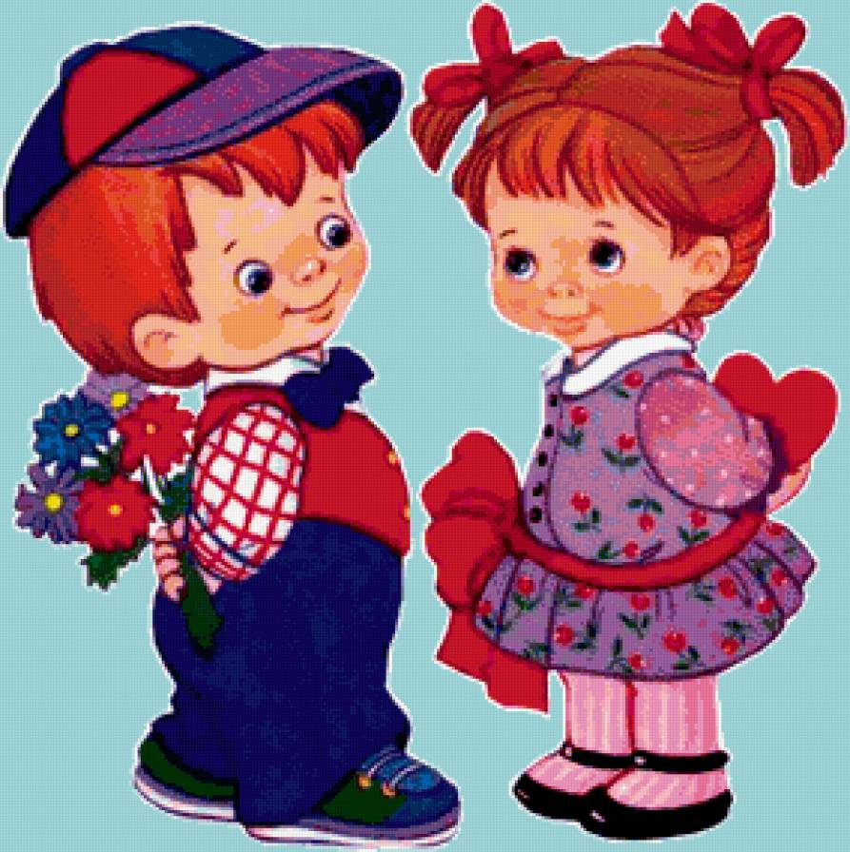
Самое прекрасное слово на земле – мама. Это первое слово, которое произносит человек, и звучит оно на всех языках одинаково нежно. Это говорит о том, что все люди почитают и любят матерей. Мать учит нас быть мудрыми, дает советы, заботится и оберегает нас. В этот день мужчины поздравляют всех женщин с праздником. И вы, ребята, не забудьте поздравить своих мам, сестер, бабушек, девочек с этим праздником.

Slide 9
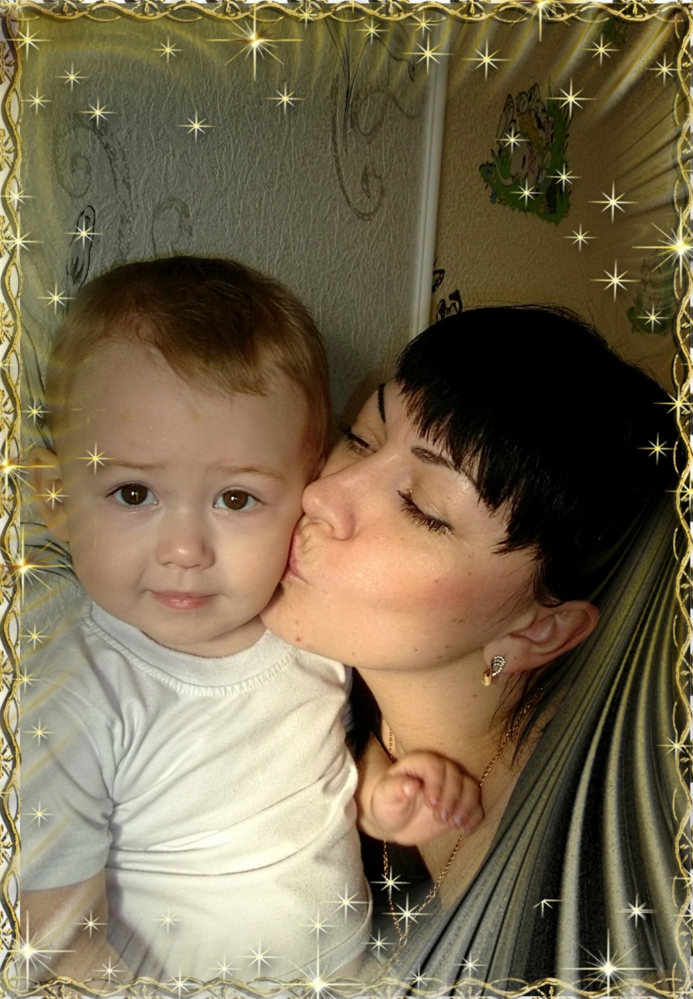
Дидактическая игра
« Мама и солнце или похож — не похож»
Посмотрите и скажите, пожалуйста, чем солнце и мама похожи , а чем отличаются друг от друга?
Они похожи потому, что дают тепло. Они похожи — потому, что дают ласку.
Они не похожи — потому, что солнце — это небесное светило, а мама живой человек.

Slide 10
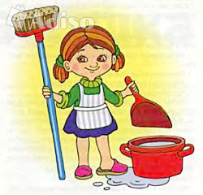
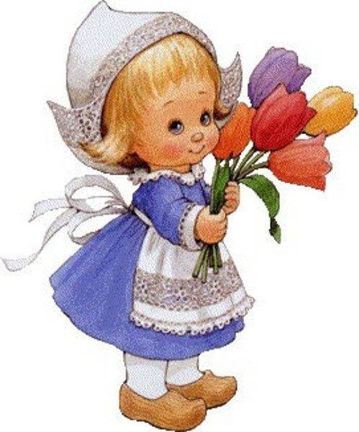
Вам нужно чаще радовать своих мам вниманием и заботой, дарить подарки, которые вы можете сделать своими руками. Давайте подумаем, что мы можем подарить маме в этот весенний день?

Slide 11
Физкультминутка «Дружно маме помогаем!»
Дружно маме помогаем –
Пыль повсюду вытираем.
Мы белье теперь стираем,
Полощем, отжимаем.
Подметаем все кругом
И бегом за молоком.
Маму вечером встречаем,
Двери настежь открываем,
Маму крепко обнимаем.
(Подражательные движения по тексту.)

Slide 12
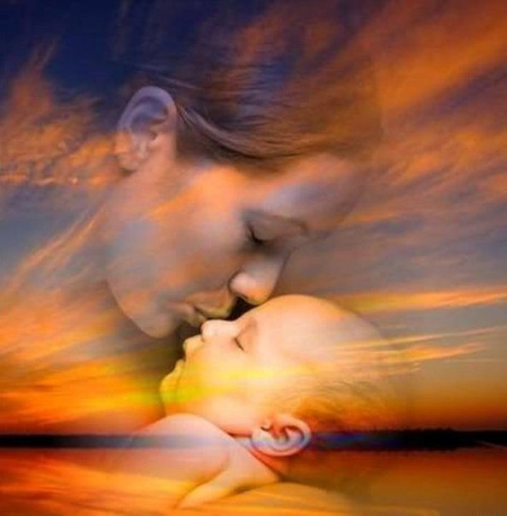
Кто вас, дети, больше любит, Кто вас нежно так голyбит И заботится о вас, Hесмыкая ночью глаз? - "Мама доpогая". Колыбель кто вам качает, Кто вам песни напевает, Кто вам сказки говоpит И игpyшки вам даpит? - "Мама золотая". Если, дети, вы ленивы, Hе послyшны , шаловливы, Что бывает иногда, - Кто же слёзы льет тогда? - "Всё она, pодная".
Всё она

Slide 13
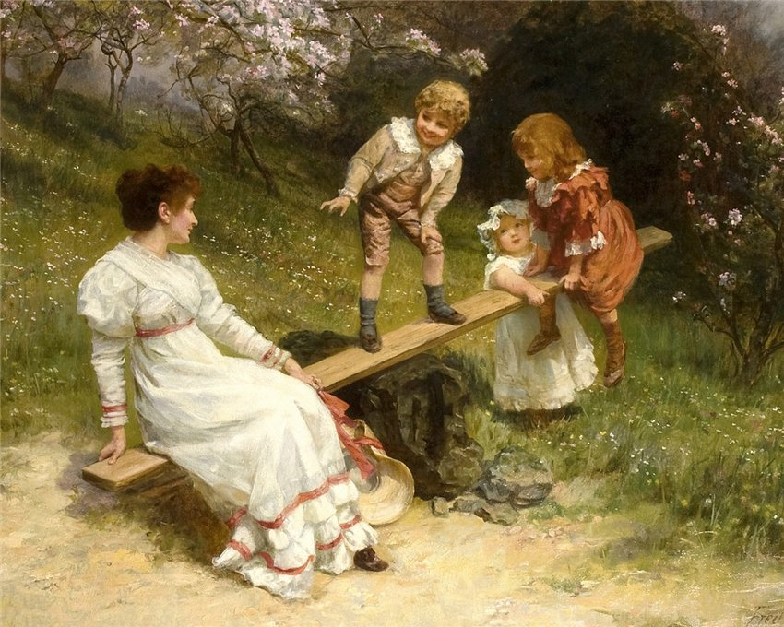
"Экскурсия в картинную галерею"

Slide 14
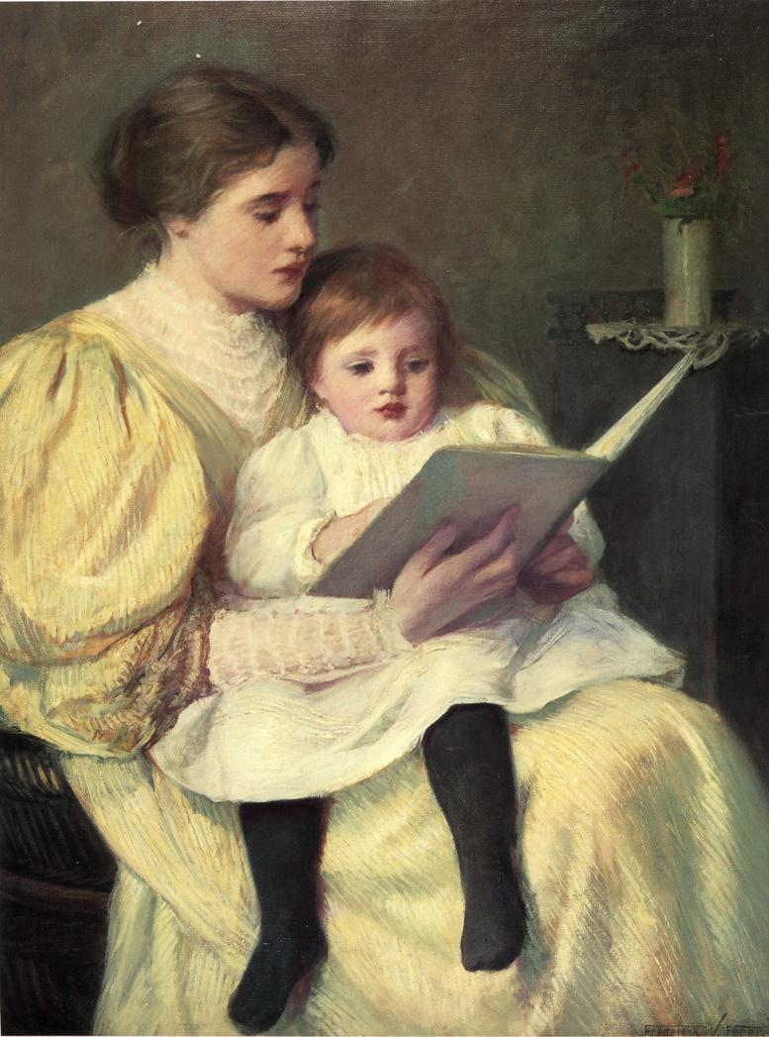

Slide 15
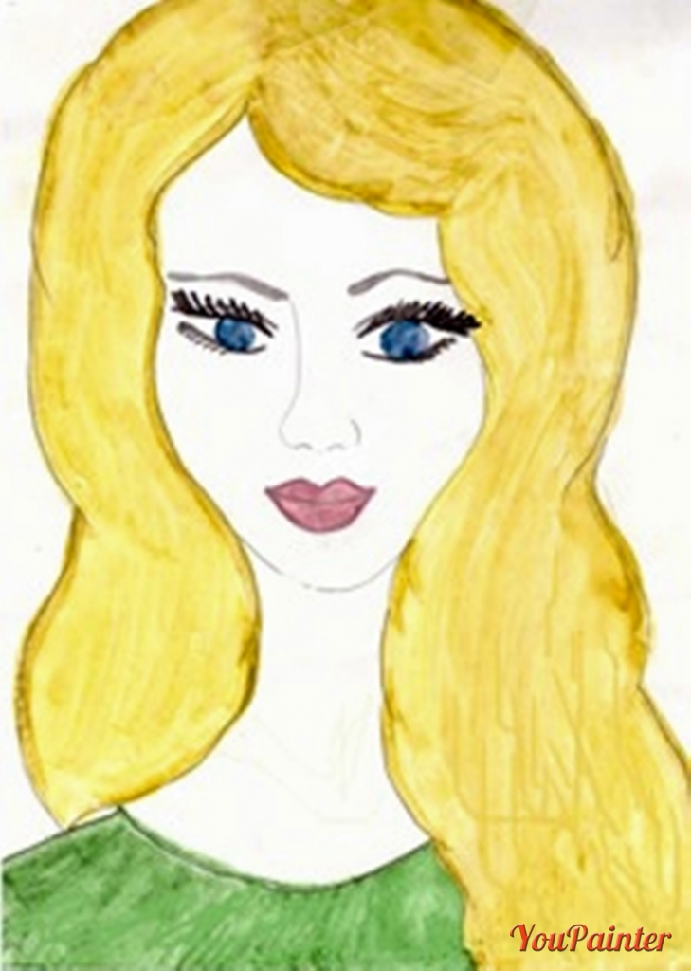

Slide 16
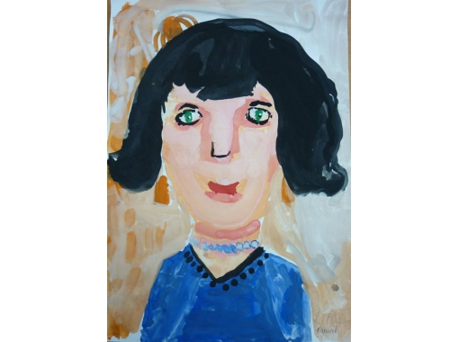

Slide 17
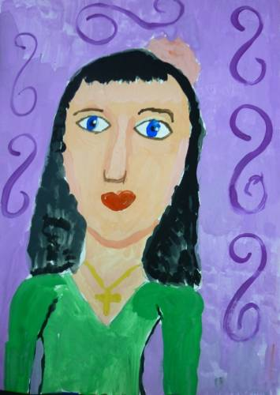

Slide 18
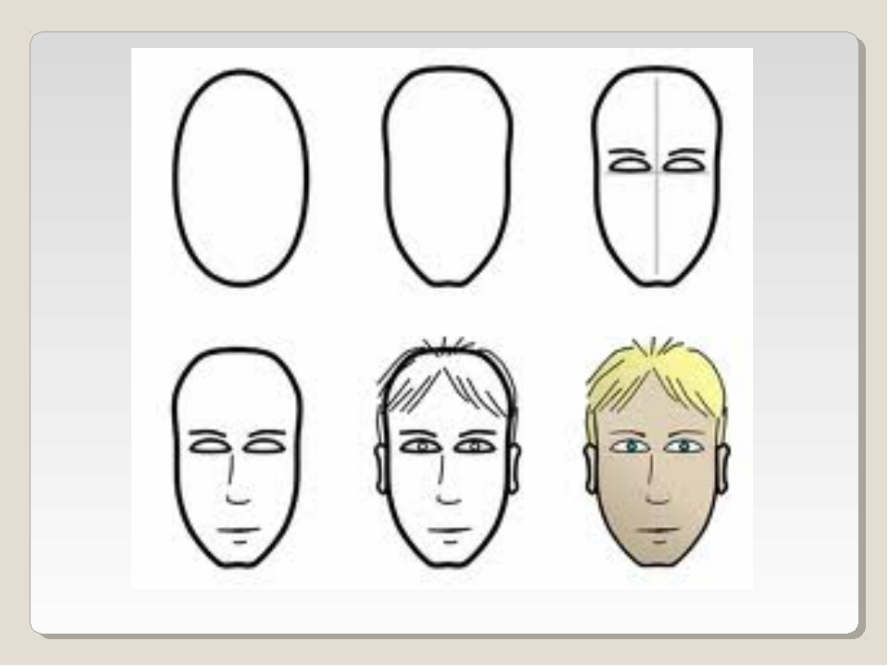
Дети, сегодня мы будем рисовать портрет самого дорогого и любимого для всех человека – портрет своей мамы. Вы знаете, какие у вашей мамы глаза, цвет волос, какая прическа, какое любимое платье.

